Slide 1




Presentation
2024.12.09
혁신적인 대화형 웹 서비스 구축
AWS 챗봇 사이트 프로젝트
ChatGPT와 Lambda 활용
MIRI COMPANY

Slide 2




목차
프로젝트 개요
Lambda 함수 설계
1
프로젝트의 목적, 사용 기술 스택, 기대 효과를 설명합니다.
4
Lambda 함수의 구조와 ChatGPT API 연동 방법을 설계합니다.
AWS 서비스 소개
챗봇 UI 설계
2
AWS Lambda와 관련 서비스의 개념과 장점을 소개합니다.
5
사용자 친화적인 챗봇 인터페이스를 설계합니다.
ChatGPT API 소개
AWS 서비스 연동
3
ChatGPT API의 기능, 사용 방법, 키 관리에 대해 설명합니다.
6
API Gateway 설정과 Lambda 함수 배포 과정을 다룹니다.
MIRI COMPANY

Slide 3






프로젝트 개요
프로젝트 목적
ChatGPT와 AWS를 활용한 지능형 대화 서비스 구현
AWS 챗봇 사이트 구축 프로젝트
사용 기술 스택
AWS Lambda, API Gateway, ChatGPT API, 웹 프론트엔드, cloudwatch
기대 효과
비용 효율적이고 확장 가능한 AI 기반 대화형 서비스 구현
MIRI COMPANY

Slide 4




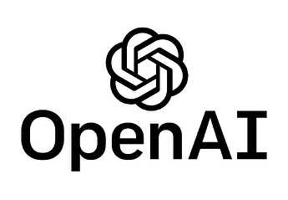
구성 아키텍쳐
1
2
4
3
s3
사용자 인터페이스 구성
사용자 경험 최적화
반응형 디자인 적용
접근성 고려
S3
API gateway
lambda
MIRI COMPANY

Slide 5
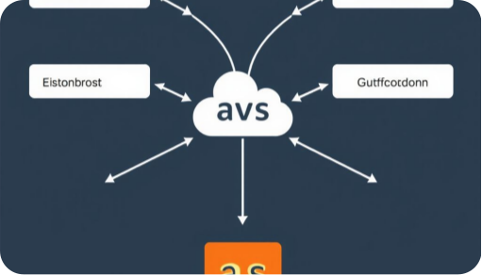
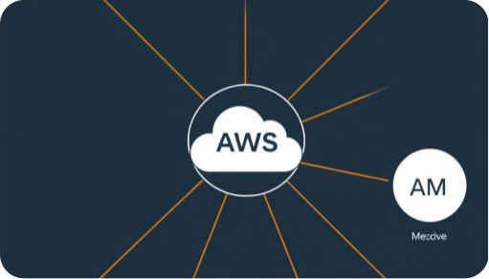


AWS 서비스 소개
1
2
AWS Lambda
기타 관련 AWS 서비스
API Gateway, cloudwatch, iam
MIRI COMPANY

Slide 6

ChatGPT API 소개
ChatGPT API 기능
API 사용 방법
대화 생성, 질문 답변, 언어 번역 등 다양한 언어 관련 작업 수행 가능
HTTP 요청을 통해 API 엔드포인트로 프롬프트 전송, 응답으로 AI 생성 텍스트 수신, 다양한 프로그래밍 언어로 구현 가능
API 키 발급 및 관리
API 요청 및 응답 구조
OpenAI 웹사이트에서 계정 생성 후 API 키 발급, 키의 안전한 보관 및 주기적 갱신 필요, 사용량 모니터링 가능
요청: API 키, 모델 선택, 프롬프트 포함. 응답: 생성된 텍스트, 토큰 사용량, 기타 메타데이터 포함
MIRI COMPANY

Slide 7




Lambda 함수 설계
1
2
3
Lambda 함수 구조
ChatGPT API 연동 방법
에러 처리 및 로깅
환경 변수 API키 관리.
Lmabda_handler에서 사용자 요청 처리
JSON형식으로 응답 반환
API URL과 헤더 ,페이로드 구성
OpenAi API 호출 후 응답 전달
환경변수 누락 및 API 호출 오류 정리
주요 이벤트와 오류 로그 기록
Summarry
MIRI COMPANY

Slide 8





챗봇 UI 설계
1
2
3
4
사용자 인터페이스 구성
반응형 디자인 적용
사용자 경험 최적화
접근성 고려
헤더, 채팅 영역, 입력창으로 구성
사용자 메시지와 챗봇 메시지 구분
화면크기에 따라 자동 조정
모바일 및 데스크톱 최적화
로딩 애니메이션과 부드러운 스크롤로 피드백 제공
엔터키와 버튼으로 메시지 전송 가능
입력 필드에 aria-label 추가하여 스크린 리더 지원.
버튼에 키보드 포커싱 스타일 적용 및 접근성 추가 하려고 함
MIRI COMPANY

Slide 9
AWS 서비스 연동
API Gateway 설정
RESTful API 엔드포인트 생성, 리소스 및 메서드 설정, 스테이지 관리 등이 필요함.
Lambda 함수 배포
Lambda 콘솔을 통한 함수 배포, 버전 관리, 별칭 설정 등을 통해 Lambda 함수를 효과적인 배포함.
보안 설정 (IAM 역할, 권한)
최소 권한 원칙에 따른 IAM 역할 생성, Lambda 실행 권한 설정, API Gateway 권한 관리 등이 필요함.
CORS 설정
클라이언트-서버 간 교차 출처 리소스 공유(CORS) 설정 방법과 보안 고려사항을 다룸.
환경 변수 관리
API 키, 데이터베이스 연결 정보 등 민감한 정보를 안전하게 관리하기 위한 환경 변수 설정함
MIRI COMPANY

Slide 10
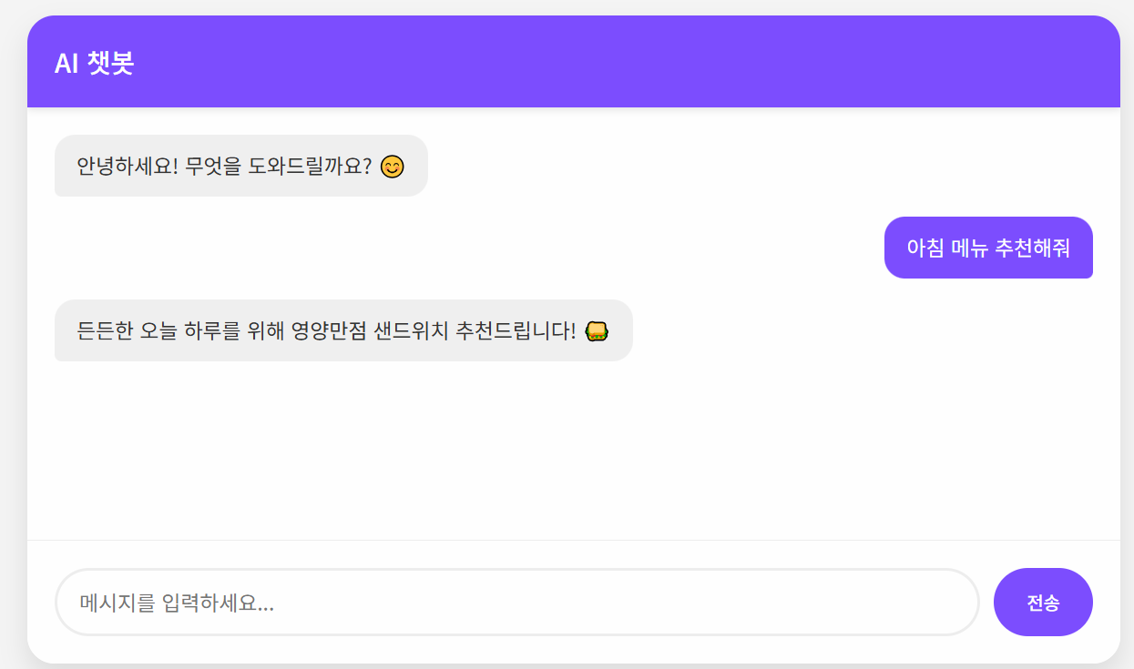
챗봇 기능 구현
사용자 입력 처리 및 API 호출
응답 생성 및 표시
MIRI COMPANY

Slide 11
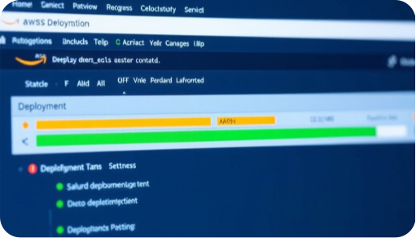
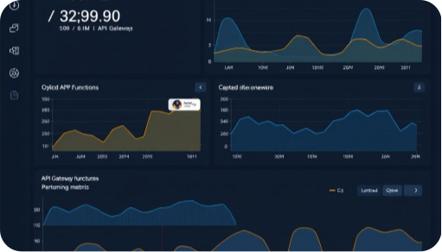

배포 및 모니터링
1
2
2
웹 서비스 배포
CloudWatch 모니터링
AWS 서비스를 활용한 챗봇 웹사이트 배포. S3를 이용한 정적 웹 호스팅.
Lambda 함수와 API Gateway의 성능 모니터링 및 시스템 상태 실시간 파악.
MIRI COMPANY

Slide 12

결론 및 향후 계획
본 프로젝트를 통해 AWS Lambda와 ChatGPT API를 활용한 효율적인 챗봇 시스템 구축 방법을 학습했습니다.
AWS Lambda와 ChatGPT API를 활용한 챗봇 구축을 통해 서버리스 환경의
효율성과 AI API의 실용성을 배웠으며, 사용자 경험과 협업의 중요성을
느낄 수 있었습니다.
MIRI COMPANY

